Slide 1
স্বাগতম

Slide 2
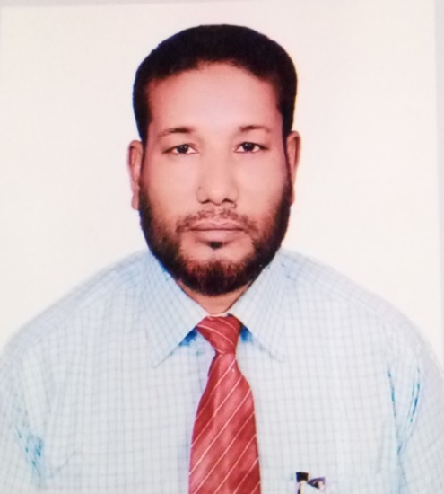
শিক্ষক ও পাঠ পরিচিতি
মোঃ মাইনুল ইসলাম সরকার
সহকারি শিক্ষক আইসিটি
মাঝিড়া মডেল উচ্চ বিদ্যালয়
মাঝিড়া শাজাহানপুর-বগুড়া।
মোবাইল ০১৭২৪৬২৩৬৮৪
নবম শ্রেণি
ব্যবসায় উদ্যোগ
প্রথম অধ্যায়
সময় ৪৫ মিনিট

Slide 3
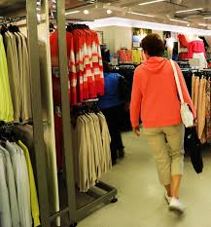
এসো কিছু ছবি দেখি

Slide 4
আজকের পাঠ
ব্যবসায় পরিচিতি

Slide 5
শিখনফল
*ব্যবসায় কী তা বলতে করতে পারবে।
* ব্যবসায়ের প্রকারভেদ বর্ণনা করতে পারবে।
*শিল্পের ধারণা ও প্রকারভেদ বর্ণনা করতে পারবে।
*বাণিজ্যের ধারণা ও প্রকারভেদ বর্ণনা করতে পারবে।
*সেবার ধারণা ও প্রকারভেদ উদাহরণসহ বর্ণনা করতে পারবে।
*

Slide 6
ব্যবসায় কী?
সাধারণত মুনাফা অর্জনের জন্য পরিচালিত সকলদঃবৈধ অর্থনৈতিক কর্মকাণ্ডকে ব্যবসায় বলে।
*দেশের আইনে বৈধ ও সঠিক ভাবে পরিচালিত হতে হবে।
*মুনাফা অর্জনের পাশাপাশি সেবার মনোভাব থাকতে হবে।
*নৈতিকতা ও সামাজিক দায়বদ্ধতা বিবেচনা করতে হবে।

Slide 7
ব্যবসায় এর প্রকারভেদ
ব্যবসায়
শিল্প
বানিজ্য
প্রত্যক্ষ সেবা

Slide 8
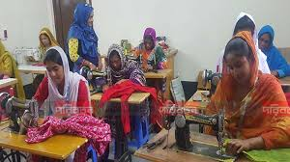
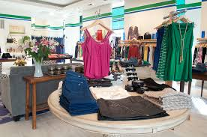
শিল্প কি ?
যে প্রকৃয়ায় প্রাকৃ্তিক সম্পদ আহরণ করে যন্ত্র ও শ্রমের মাধ্যমে প্রকৃয়াজাত করণ করে ব্যব্যবহার উপযোগি করার প্রকৃয়াকে শিল্প বলে

Slide 9
শিল্পের প্রকারভেদ
প্রজনন শিল্প
নির্মাণ শিল্প
নিষ্কাশ্ন শিল্প
উৎপাদন শিল্প
প্রতক্ষ্য সেবামূলক শিল্প

Slide 10
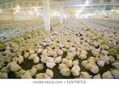
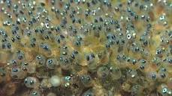
প্রজনন শিল্প

Slide 11
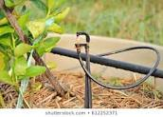
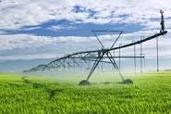
নিষ্কাশন শিল্প

Slide 12
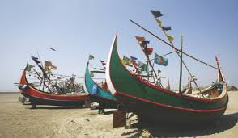
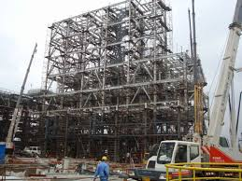
নির্মাণ শিল্প

Slide 13
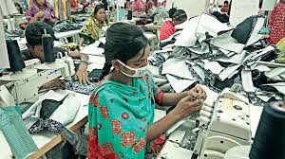
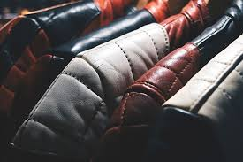
উৎপাদন শিল্প

Slide 14
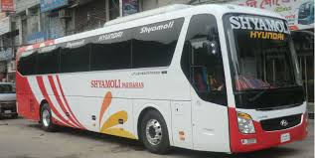
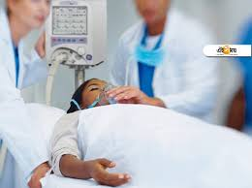
সেবা শিল্প

Slide 15
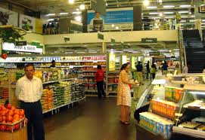
বানিজ্য কি

Slide 16
আমরা এখন বানিজ্য এবং এর কাজ সম্পর্কে জানব।

Slide 17
পণ্য বিনিময়

Slide 18
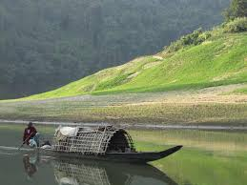
পরিবহন

Slide 19
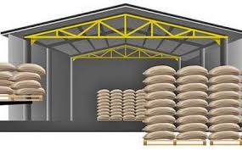
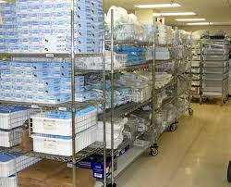
গুদামজাতকরণ

Slide 20
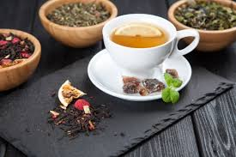
বিজ্ঞাপন

Slide 21
প্রত্যক্ষ সেবা কি?
মুনাফার উদ্দেশ্যে স্বাধীন পেষায় নিয়োজিত বিভিন্ন সেবাকর্মের নাম, প্রত্যক্ষ সেবা
যেমনঃ ডাক্তারি,প্রকৌশলবৃত্তি, আইনবৃত্তি,বিউটিপার্লার,খাবার হোটেল,পরিবহণ, ইত্তাদি

Slide 22
একক কাজ
শিল্প কি?
গদামজাতকরণ কাকে বলে?

Slide 23
দলীয় কাজ
লাল দল
শিল্পের শ্রেণি বিভাগ দেখাও
সবুজ দল
ব্যবসায়ের আওতা ও প্রকারভেদ দেখাও
সময়ঃ ৫ মিনিট

Slide 24
মূল্যায়ণ
শিল্প কত প্রকার ?
(ক) দুই প্রকার
(খ) তিন প্রকার
(গ) পাঁচ প্রকার
(ঘ) সাত প্রকার
(গ) পাঁচ প্রকার

Slide 25
ব্যবসায়ের ফলে বাড়ে-
i. অর্থনৈতিক কর্মকাণ্ডের
ii. লেনদেনের
iii. মূল্ধনের
নিচের কোনটি সঠিক ?
(ক) iও ii
(খ) iও iii
(গ) ii ও iii
(ঘ) i,ii ও iii
উত্তরঃ ঘ) i,ii ও iii

Slide 26
বাড়ির কাজ
গুদামজাতকণের মাধ্যমে কোন কোন বাধা দূর করা যায় ব্যাখ্যা কর।

Slide 27
ধন্যবাদ

